Slide 1

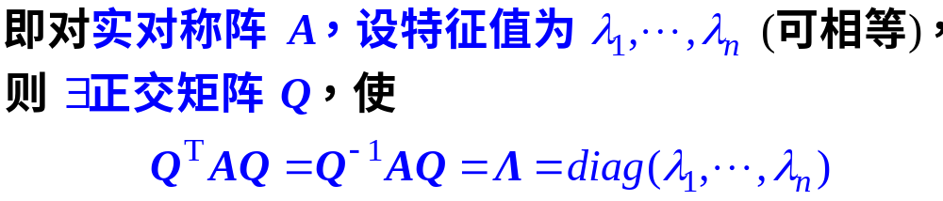

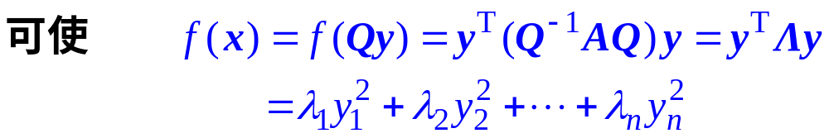
§6.2 化二次型为标准型
三种方法：正交变换法，配方法，初等变换法
一、正交变换法

Slide 2
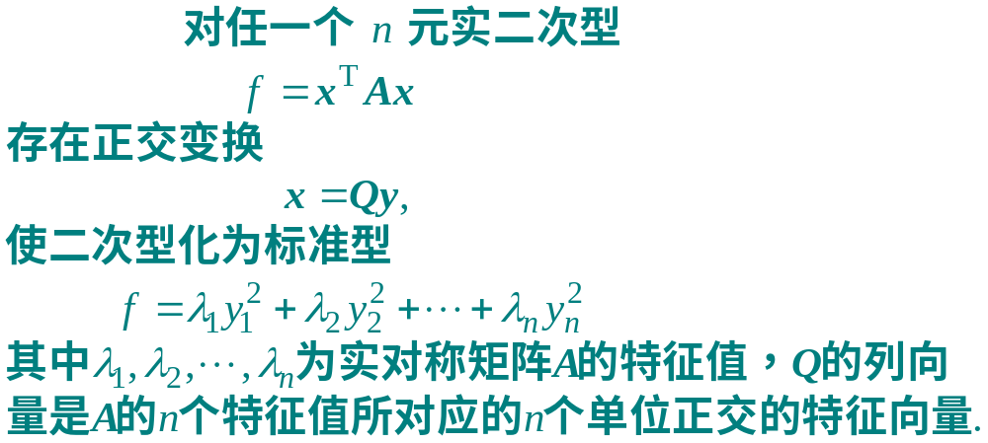

定理6.2

Slide 3
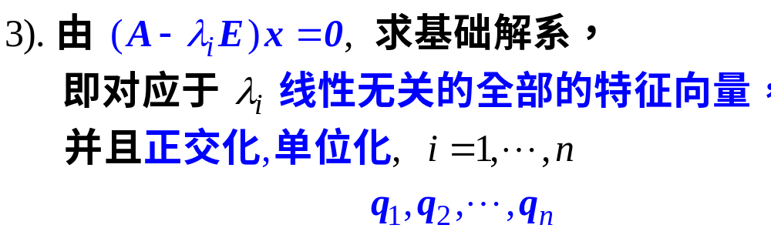
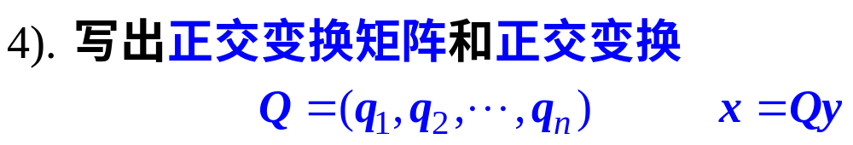
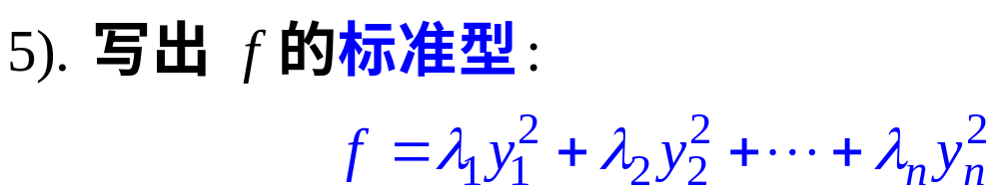
步骤 ---- 正交变换法

Slide 4
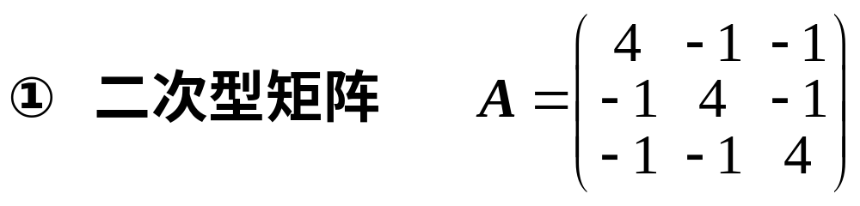
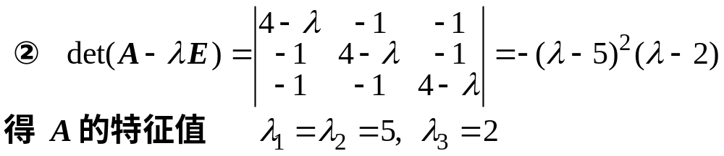
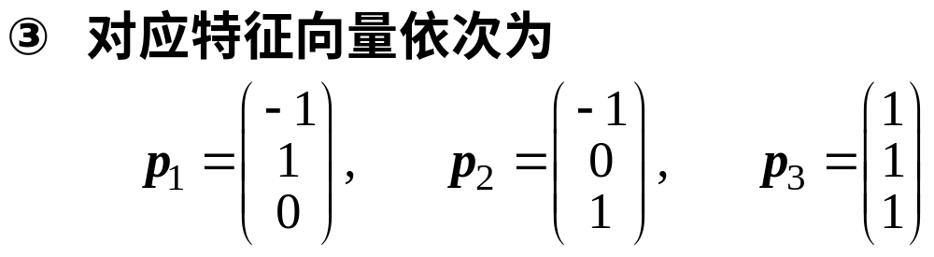
例 1
用正交变换化二次型
为标准型，并求所用的正交变换.
解

Slide 5
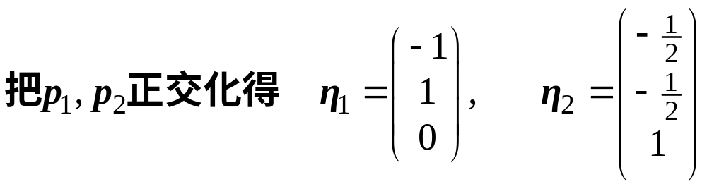
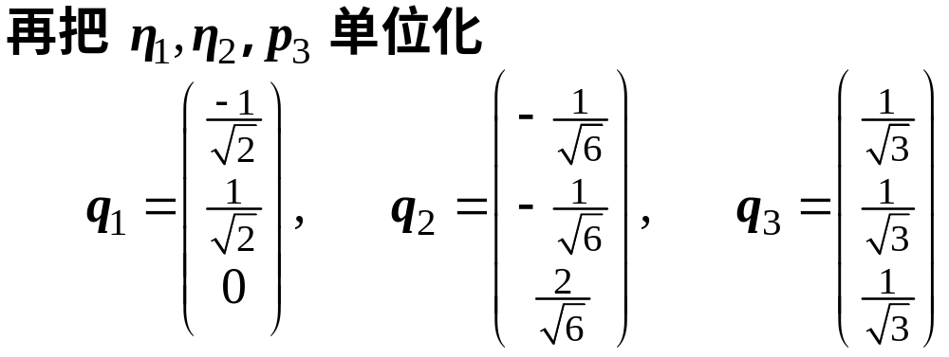
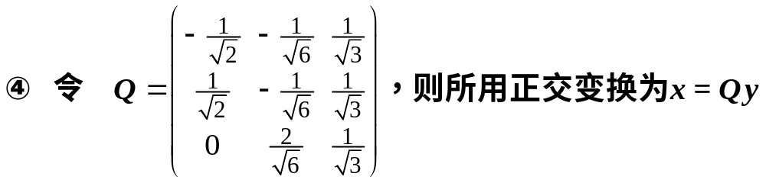

Slide 6
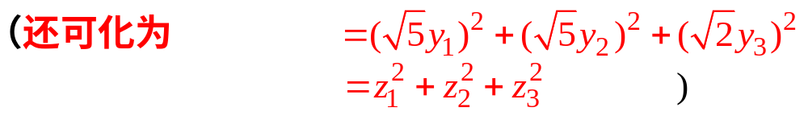

正交变换几何意义
命题

Slide 7
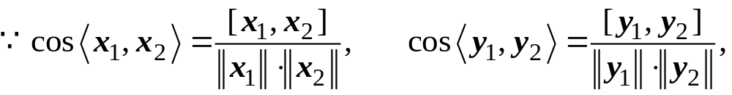
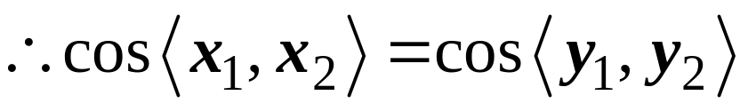



Slide 8

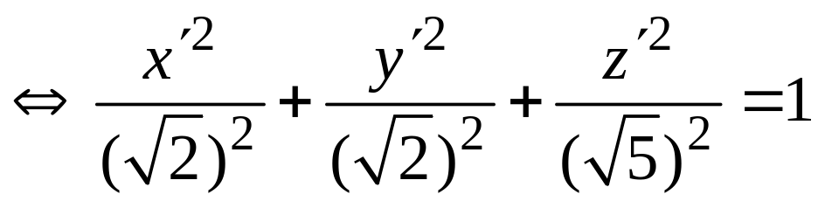
补例：在例1中，考虑二次曲面：
f = 4x² + 4y² + 4z² - 2xy - 2xz - 2yz=10

Slide 9
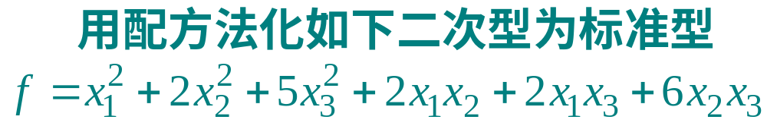
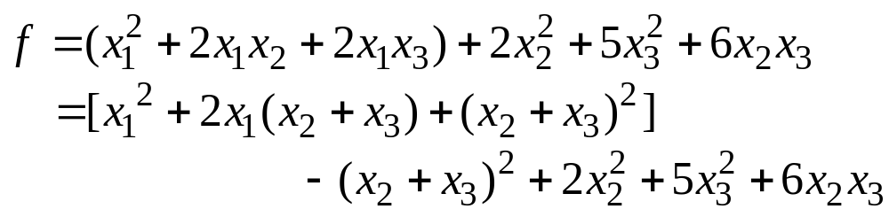
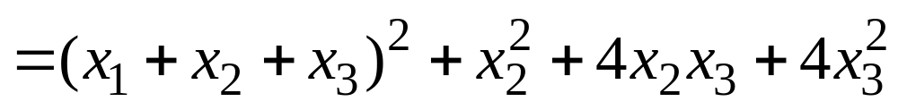
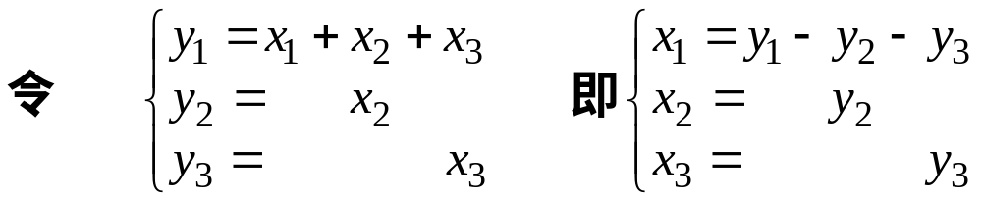
二、配方法
例2
解

Slide 10
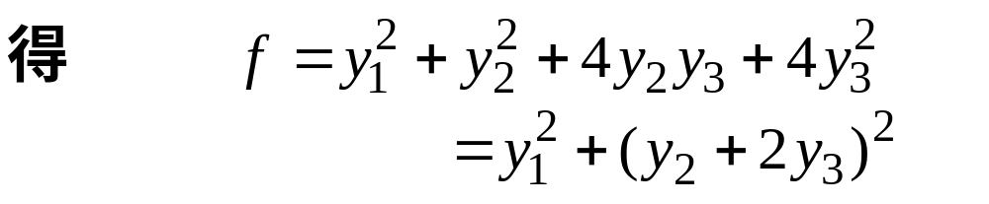
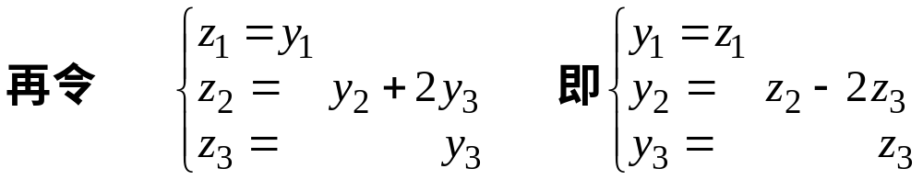
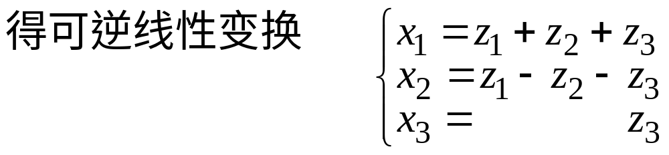
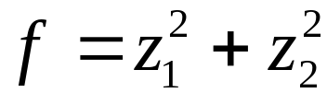
二次型化为 ：

Slide 11
说明
⑴ 用可逆线性变换化二次型为标准型时，
所用的线性变换不唯一；所得的标准型不唯一；
⑵ 标准型中，非零平方项的个数相同，
等于二次型的秩（二次型矩阵互相合同）。

Slide 12
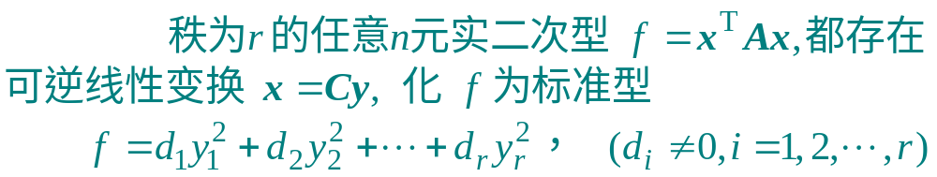
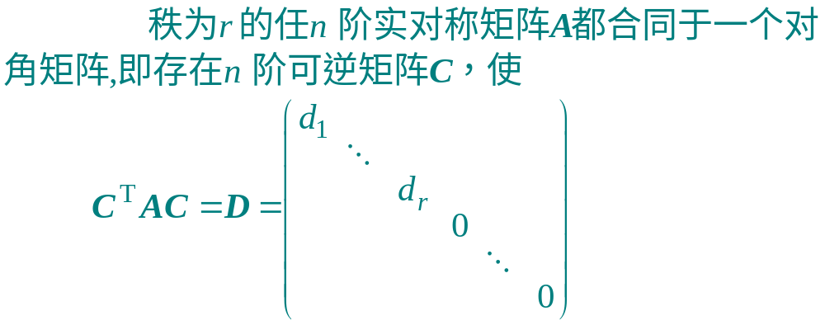
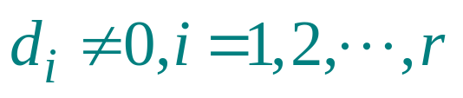
三、二次型标准化的一般定理
由于实对称矩阵总可以经正交变换(也为合同变换)
化为对角型，故有如下结论
定理6.3
定理6.4

